Slide 1

Интернет-магазин 𝐋𝐢𝐬𝐢𝐜𝐀
Дипломный проект web-приложения

Slide 2
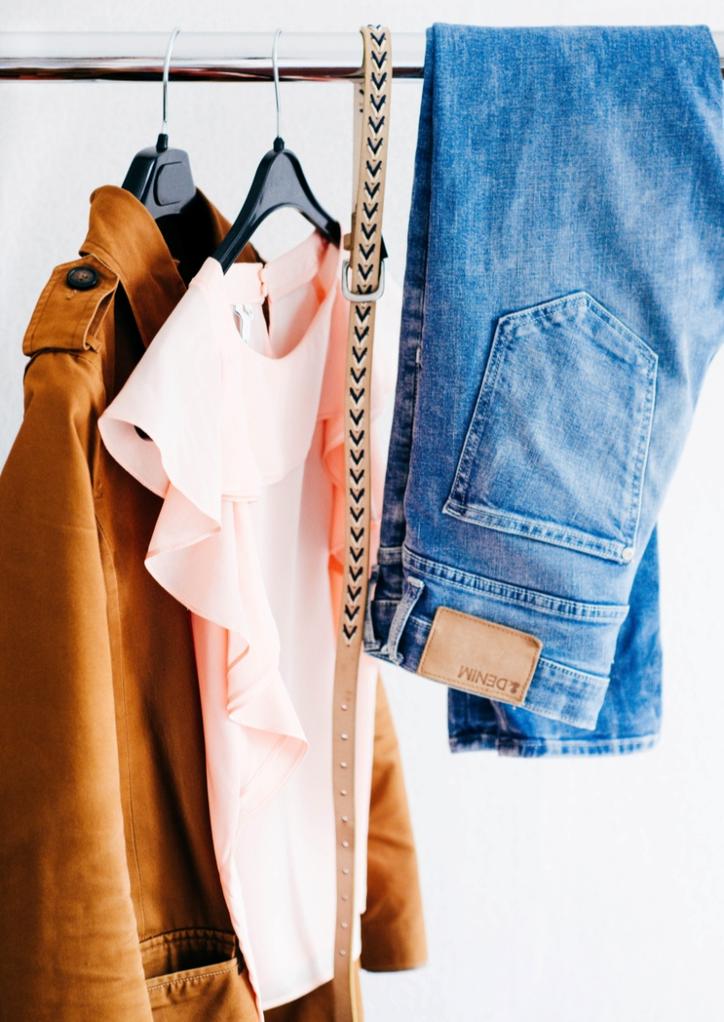

Добрый день!
Я Балашенко Андрей.
Идею проекта мне предложил владелец магазина стоковой одежды, который хочет выйти за пределы Instagram

Slide 3
Пошаговое создание
Шаг 2
Шаг 4
Наполнение каталога
товарами
Форма обратной связи
Шаг 1
Шаг 3
Страница сайта
Создание корзины товаров

Slide 4
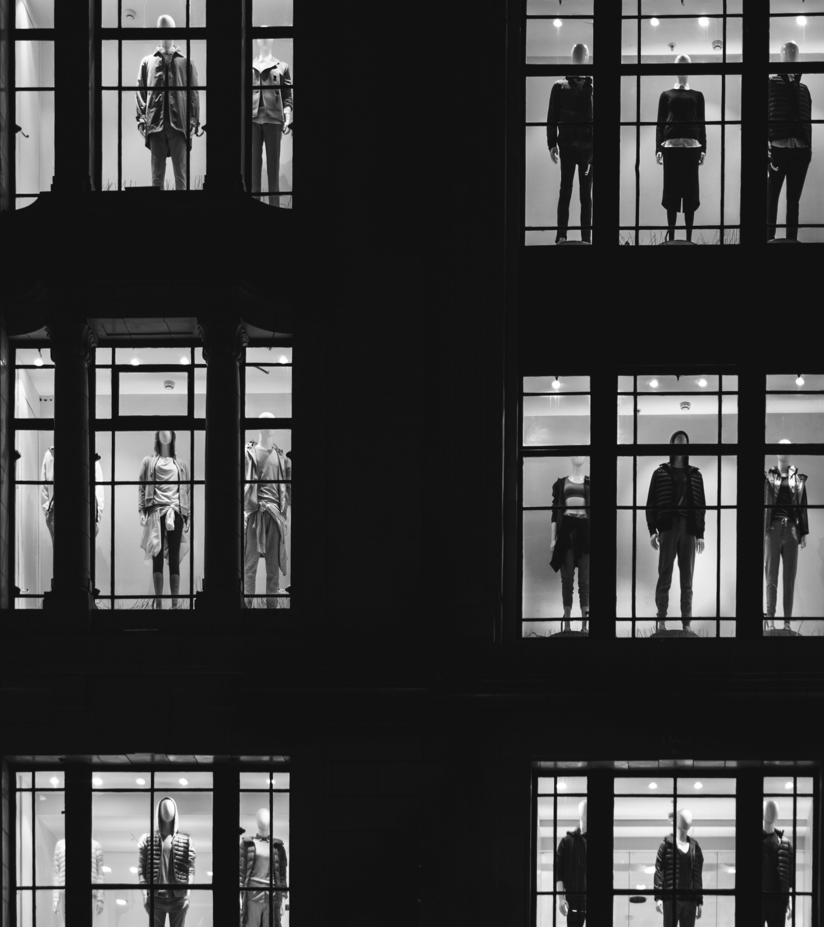
Пользовательский интерфейс:
Покупатель ищет товар
Покупатель добавляет товар в корзину
Покупатель просматривает корзину
Покупатель меняет количество
Покупатель проверяет
Покупатель отправляет заказ

Slide 5
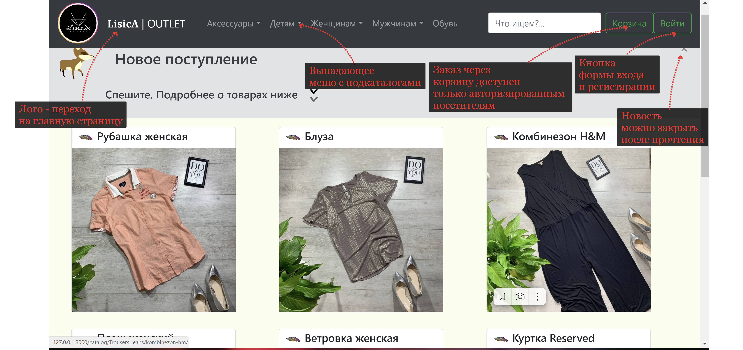

Slide 6
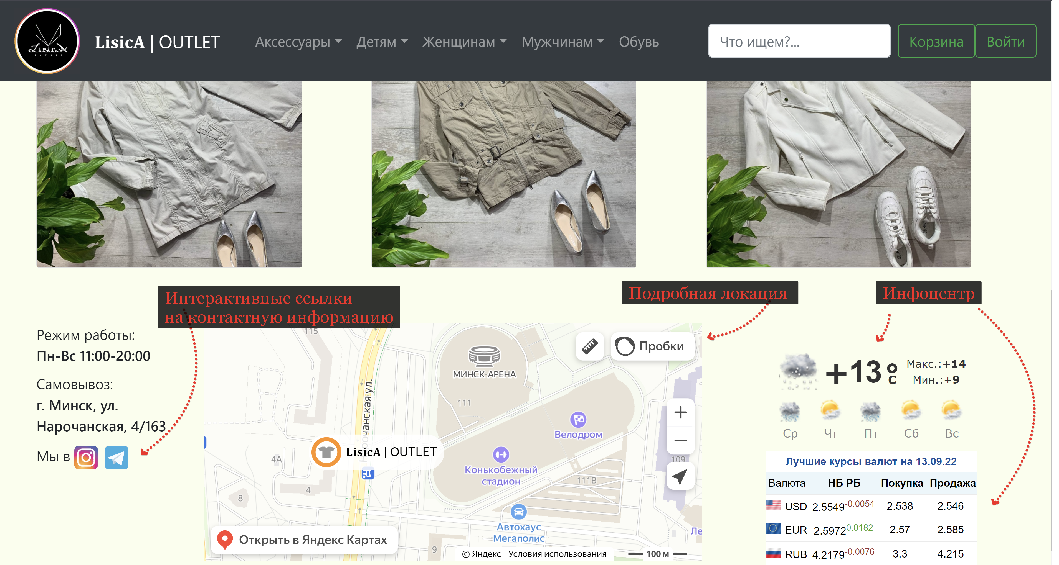

Slide 7
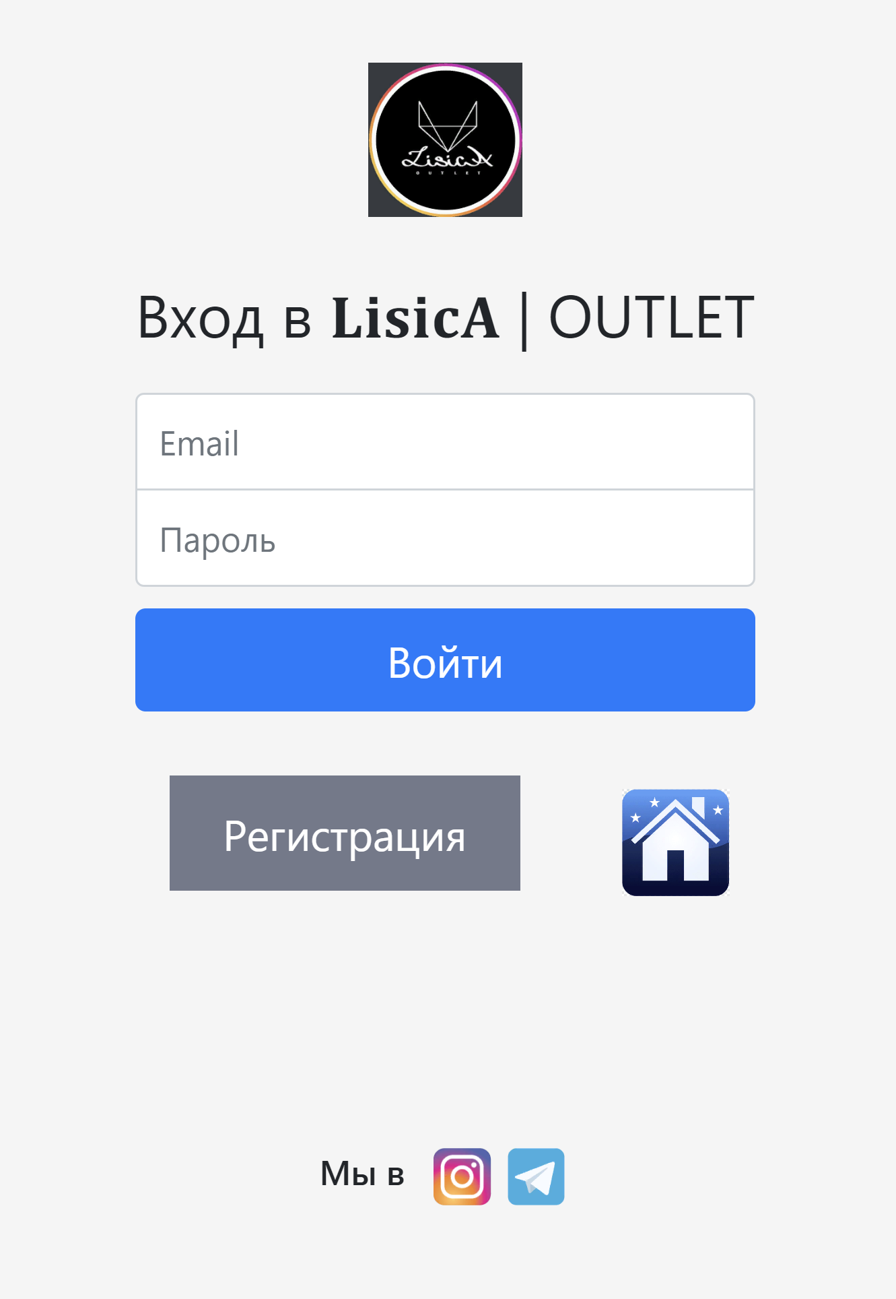
Окно авторизации

Slide 8
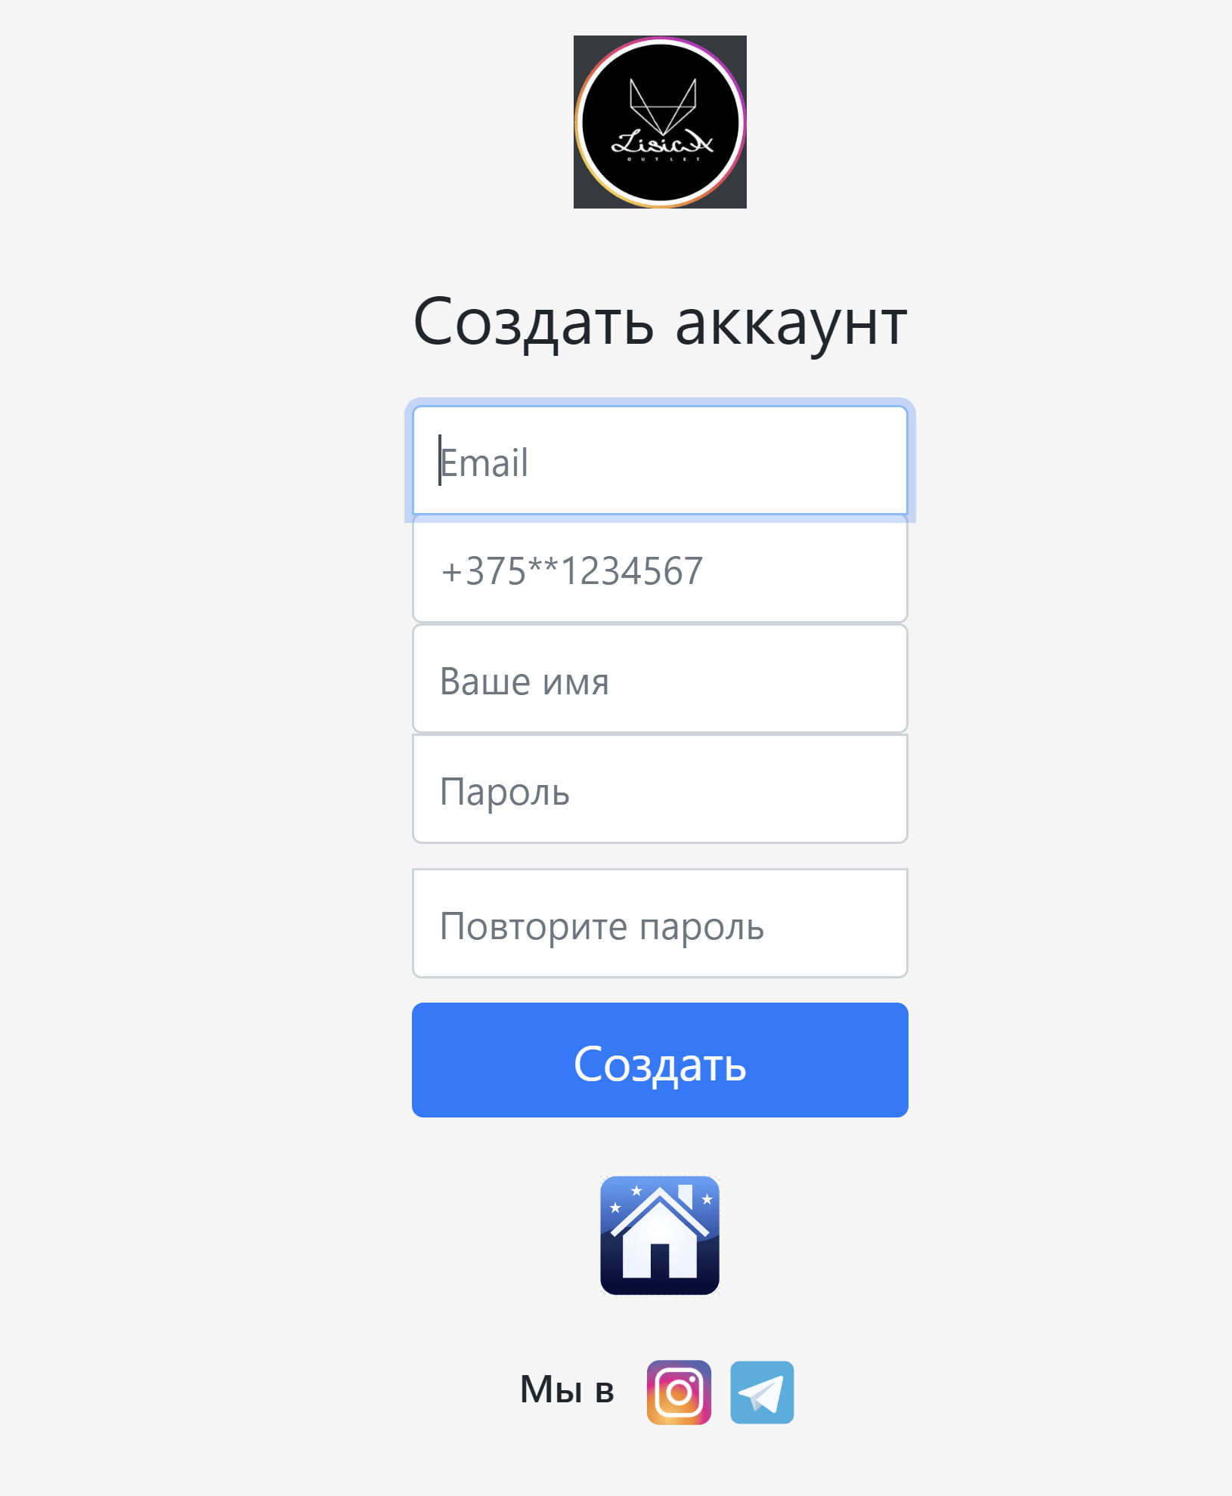
Регистация

Slide 9
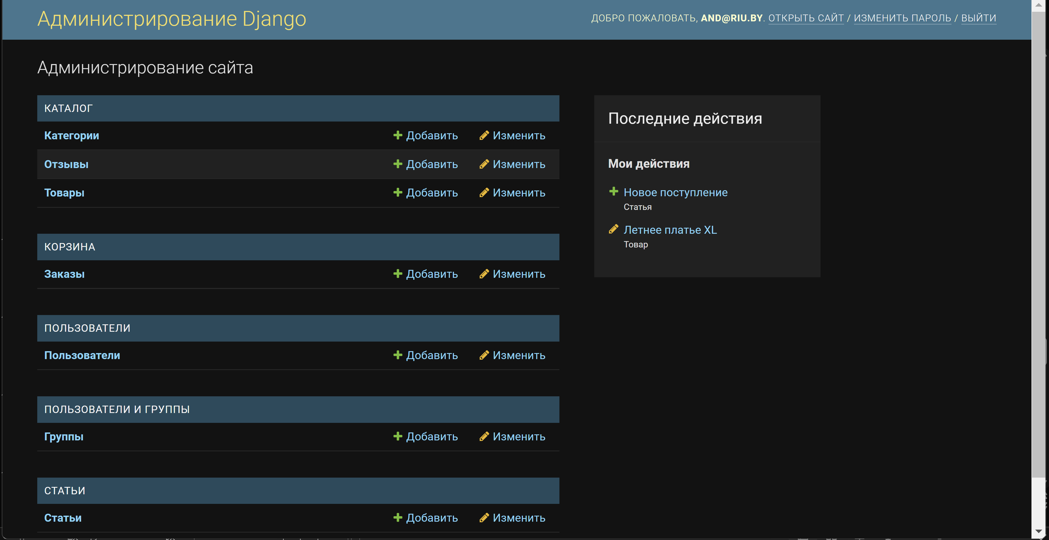
Администратор

Slide 10
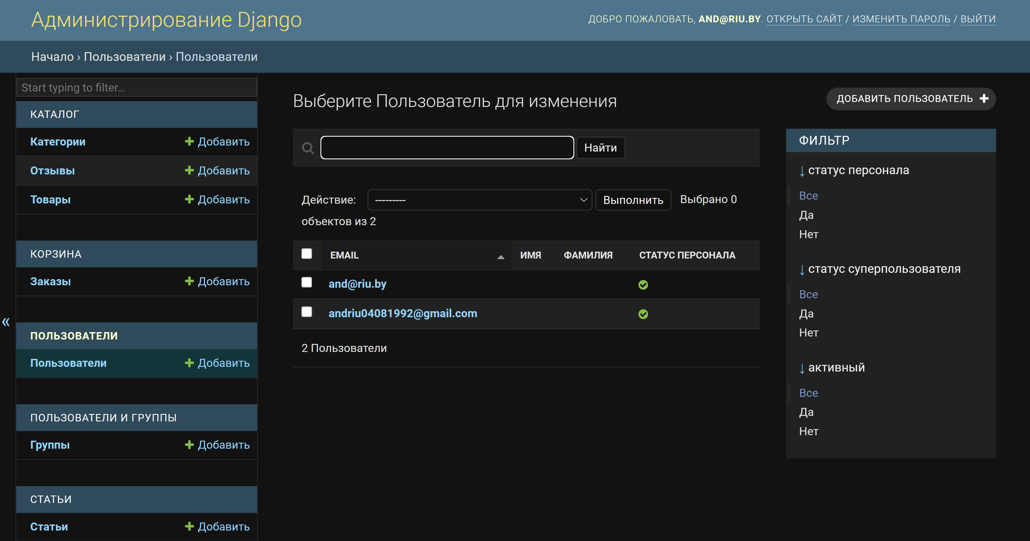
Пользователи

Slide 11
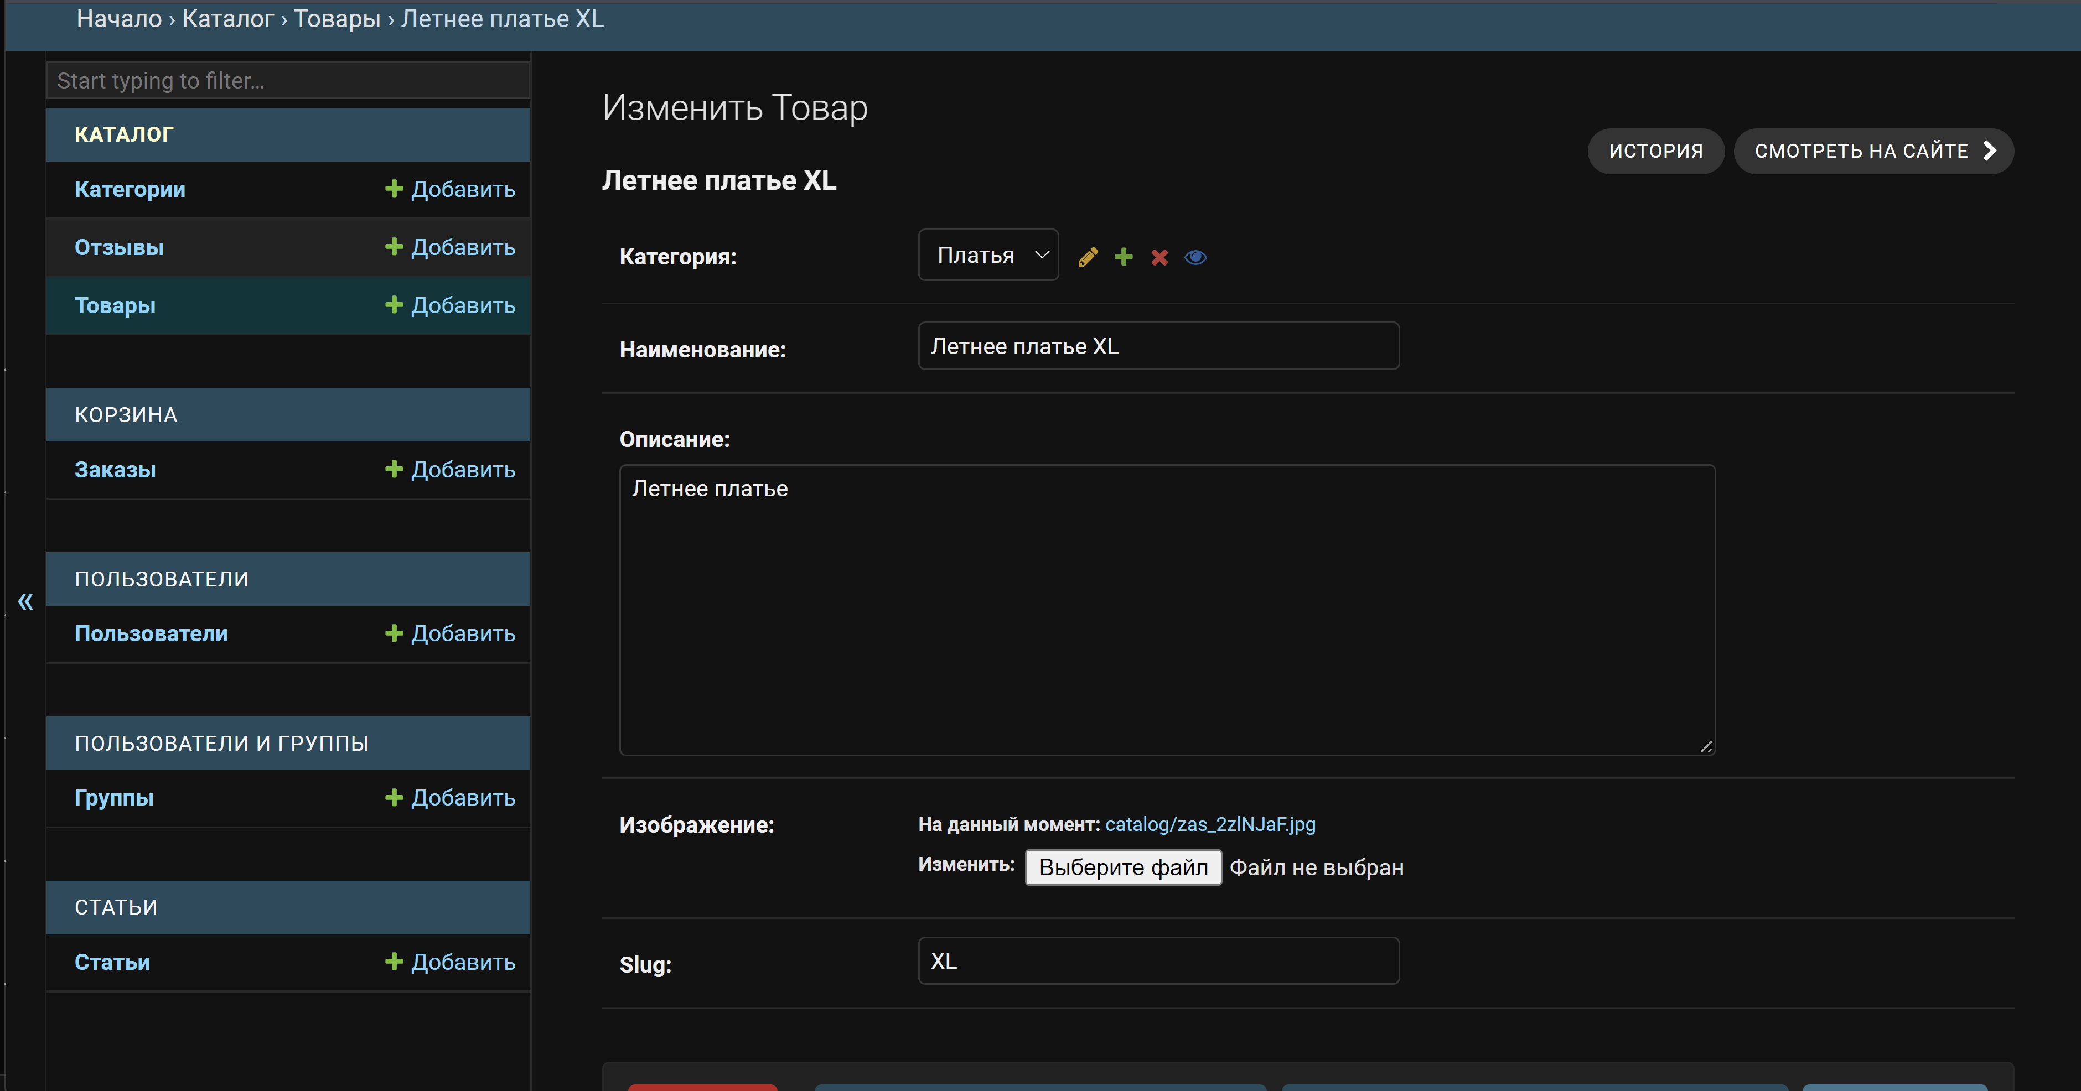
Редактор товаров

Slide 12
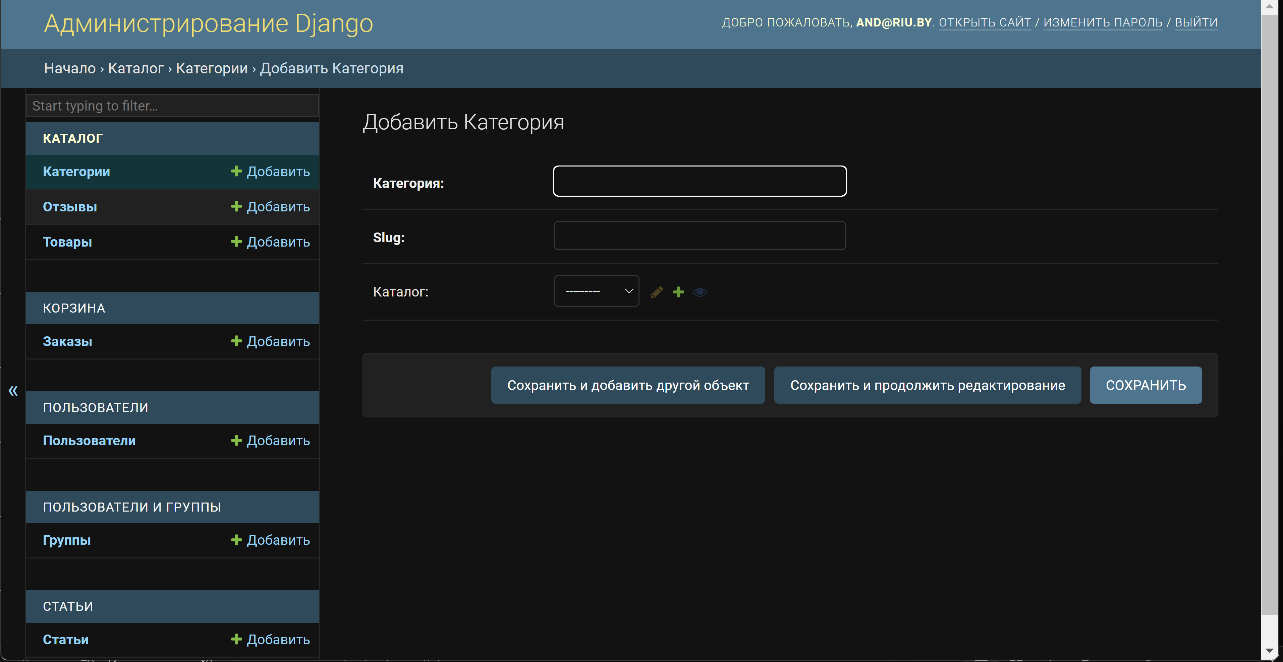
Категория товаров

Slide 13
Интерфейс администратора:
Администратор входит в систему
Администратор добавляет товар
Администратор удаляет товар
Администратор изменяет товар
Администратор изменяет фото товара

Slide 14
Для создания приложения будет использовано
HTML5
Фреймворк CSS (ie. Bootstrap)
JavaScript
Фреймворк Django (v. 4)
POStgres

Slide 15
Модели товара
Название
товара
Описание товара
Фото
CharField
TextField
Библиотека Pillow
Категория
Цена
Charfield (foreignkey)
FloatField

Slide 16

Более подробная информация интерактивной презентации
Спасибо за внимание

Slide 17
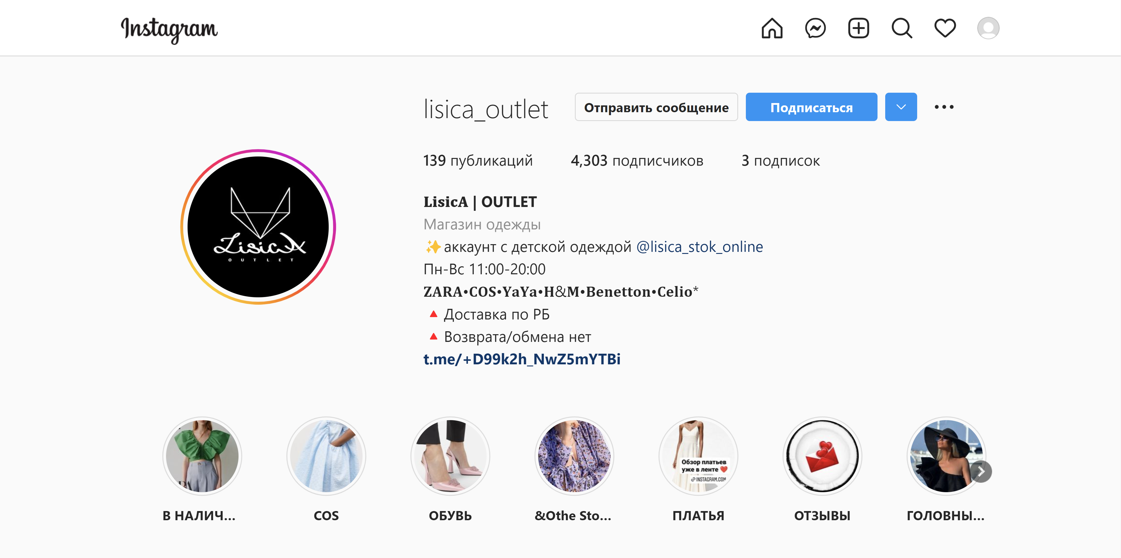
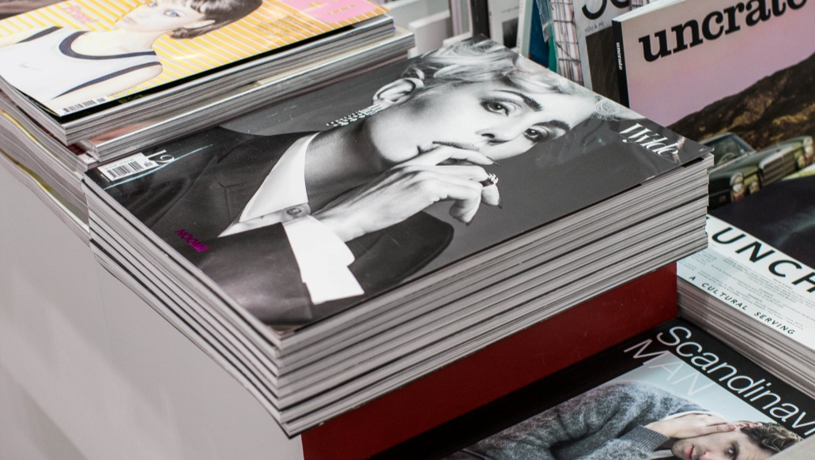
Пришло время реализации
«Наслаждайтесь тем, что вы делаете и вы никогда в своей жизни не будете работать»
Bill Gates

